Slide 1
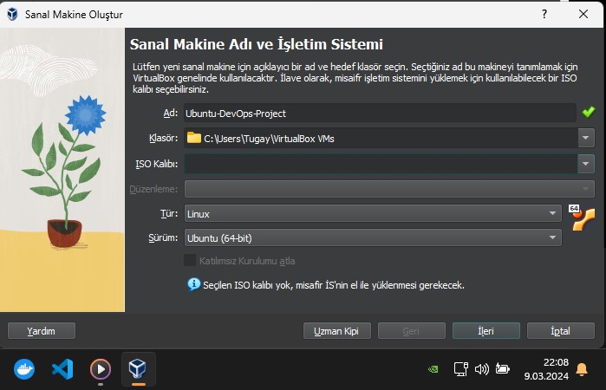
Linux Ubuntu Kurulumu

Slide 2
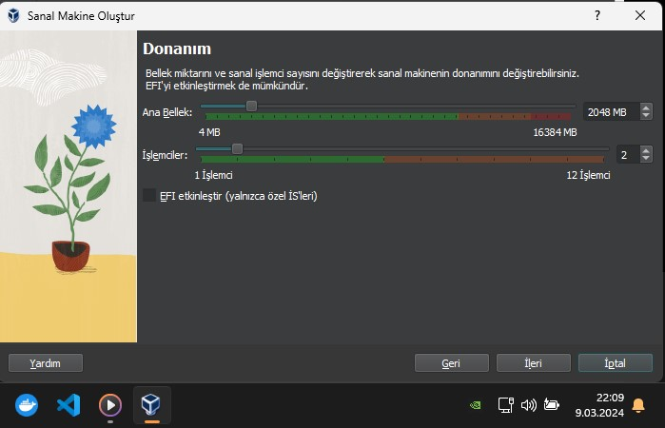

Slide 3
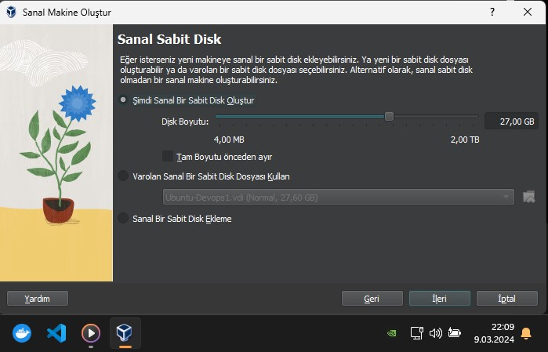

Slide 4
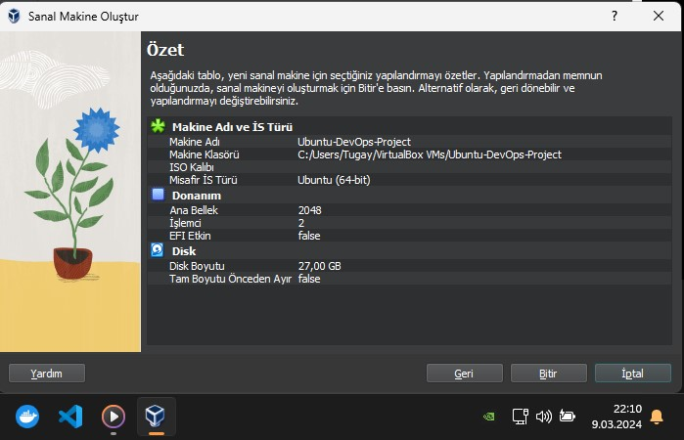

Slide 5
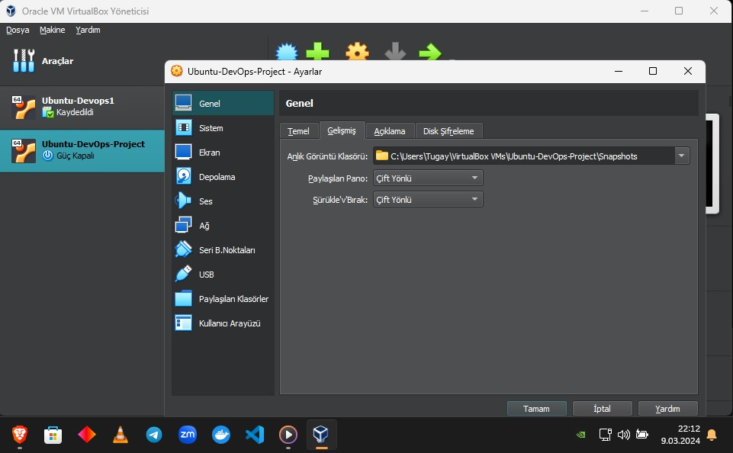

Slide 6
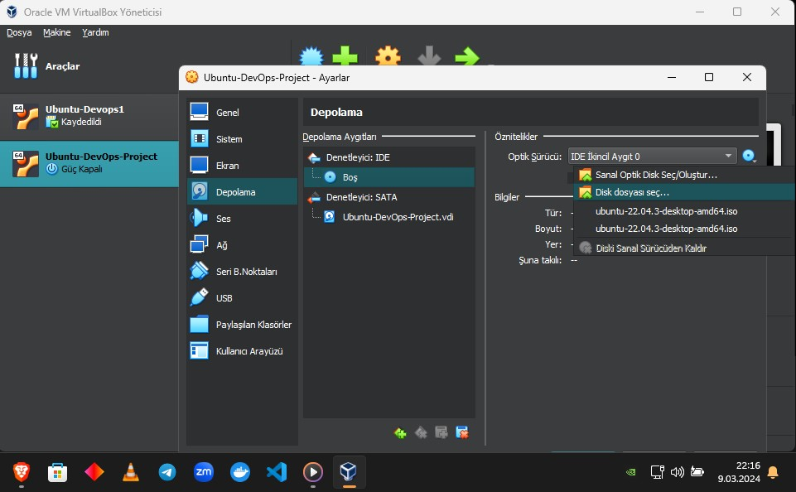

Slide 7
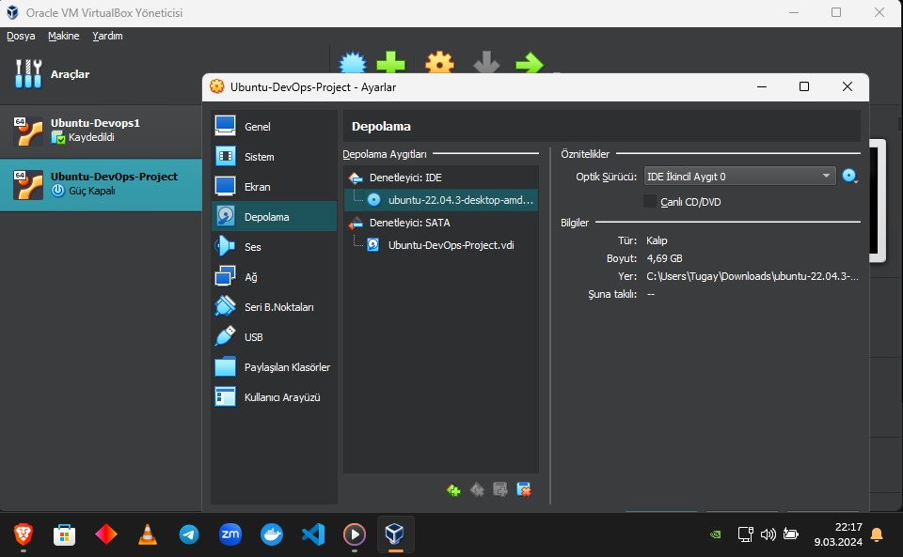

Slide 8
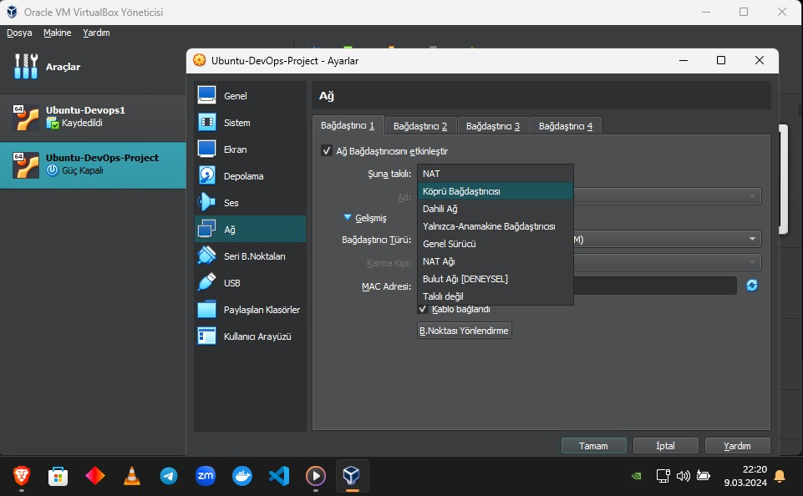

Slide 9
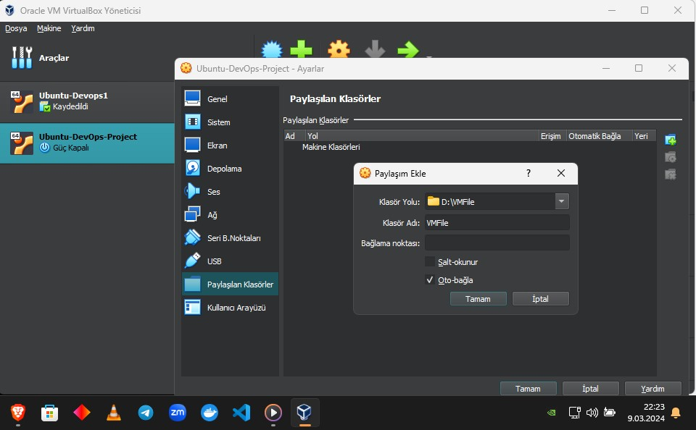

Slide 10
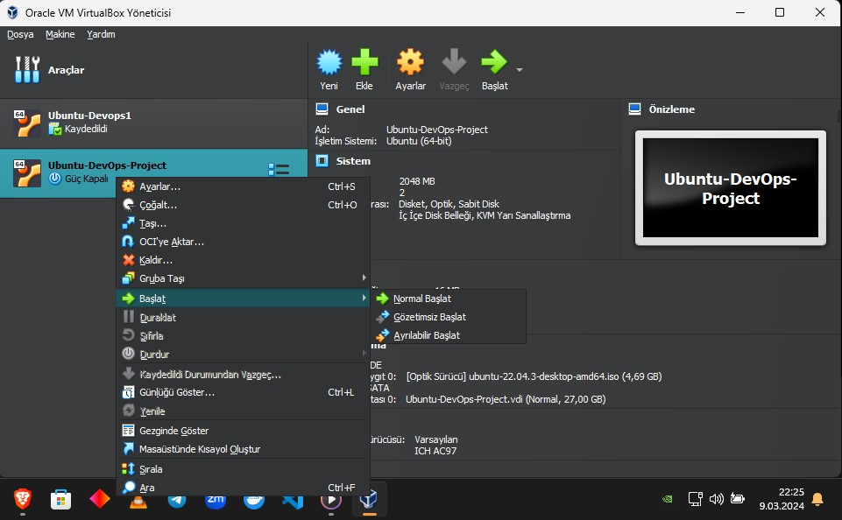

Slide 11
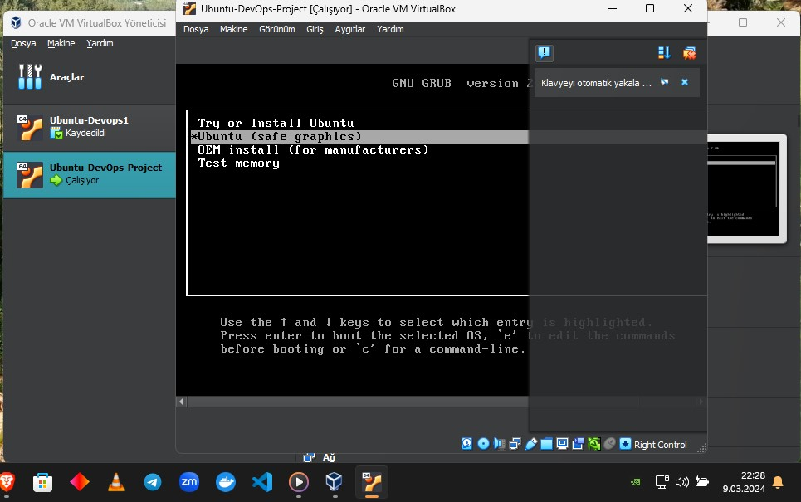

Slide 12
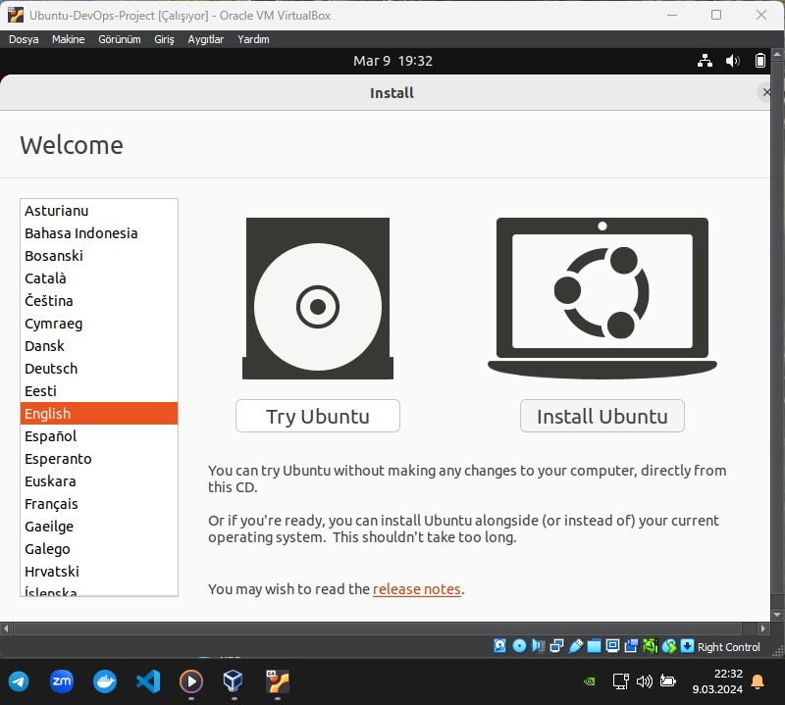

Slide 13
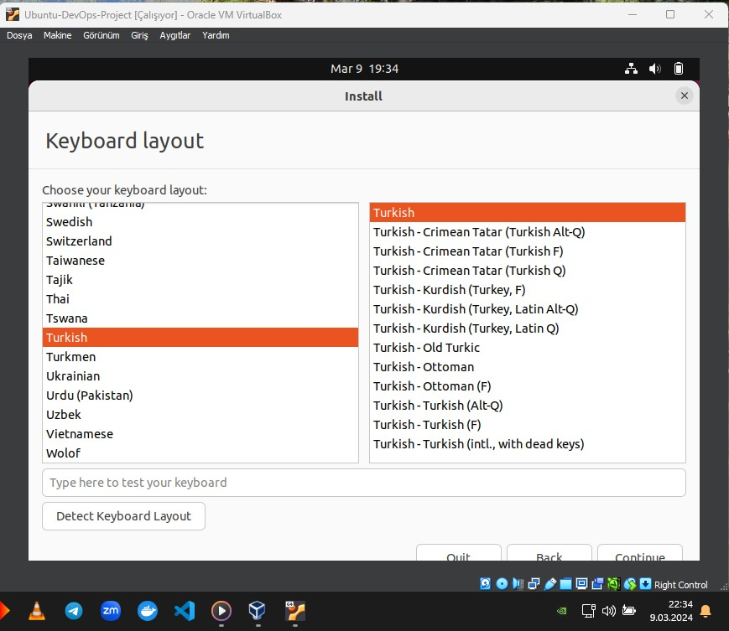

Slide 14
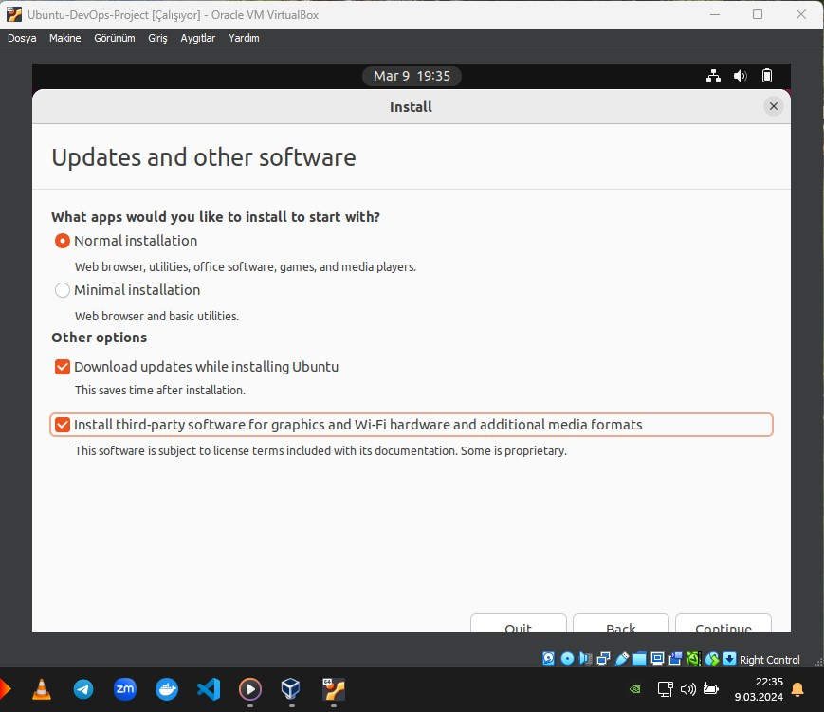

Slide 15
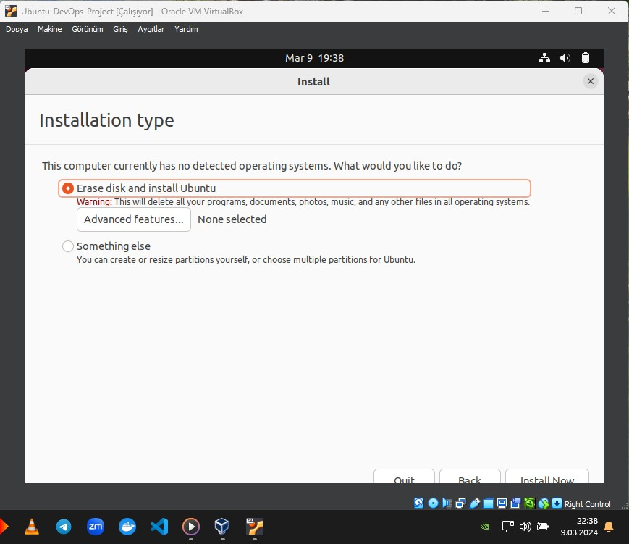

Slide 16
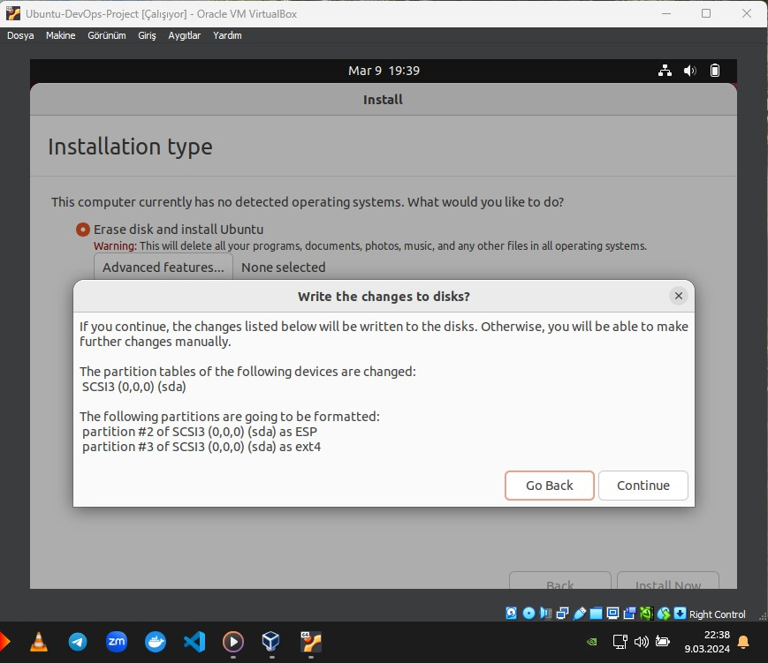

Slide 17
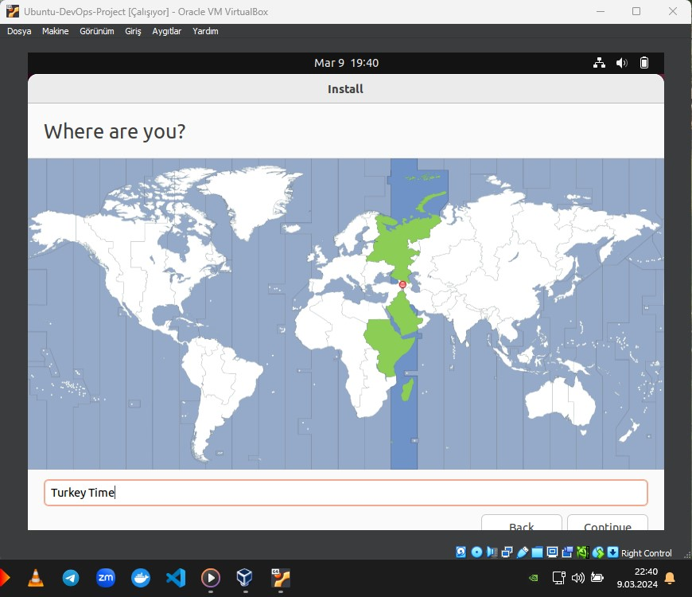

Slide 18
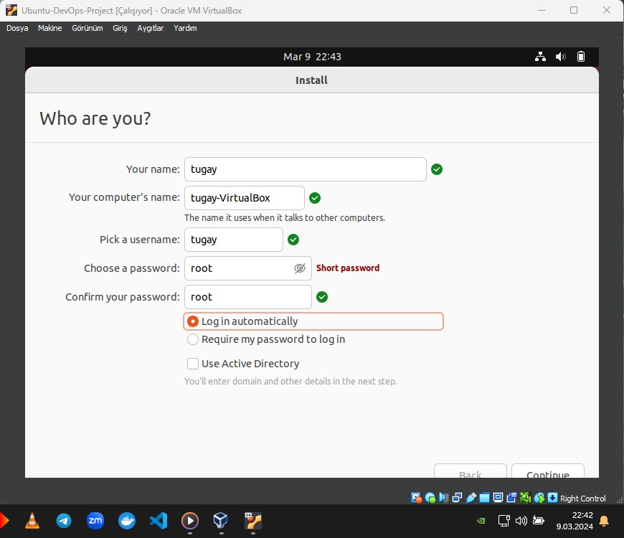

Slide 19
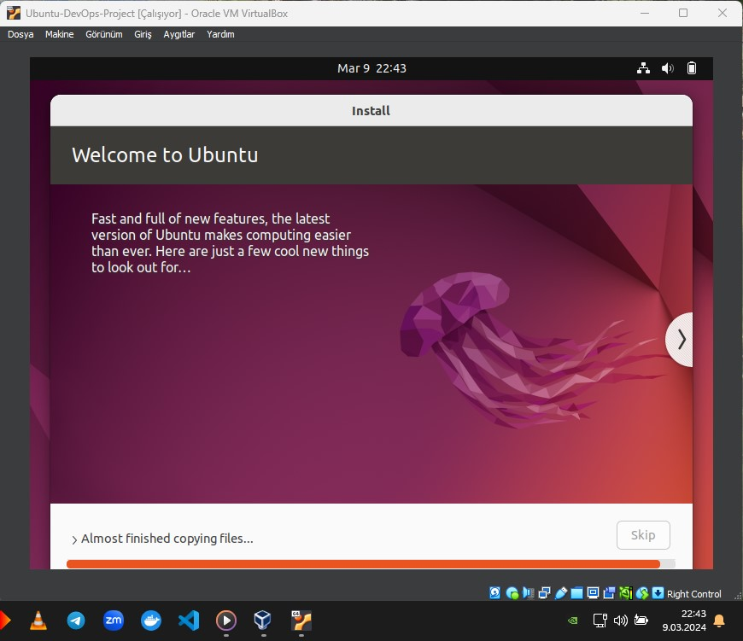

Slide 20
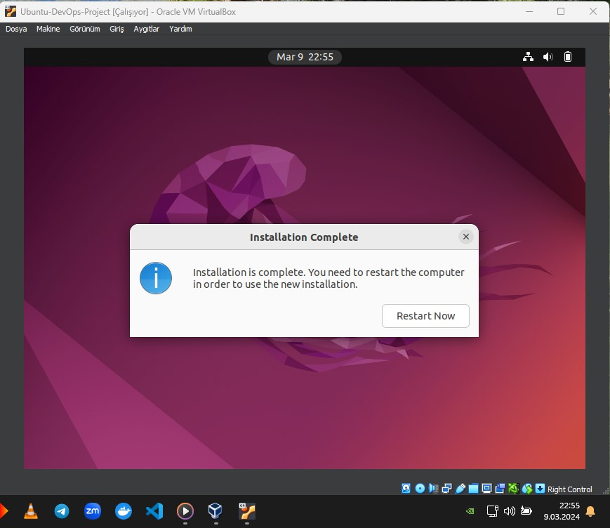

Slide 21
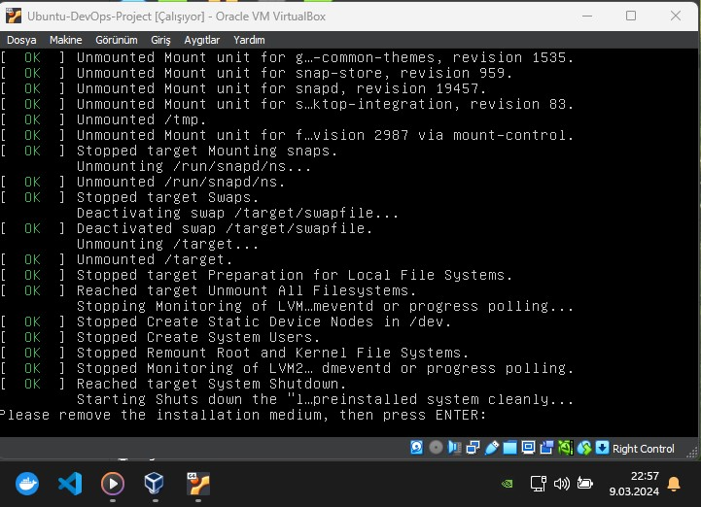

Slide 22
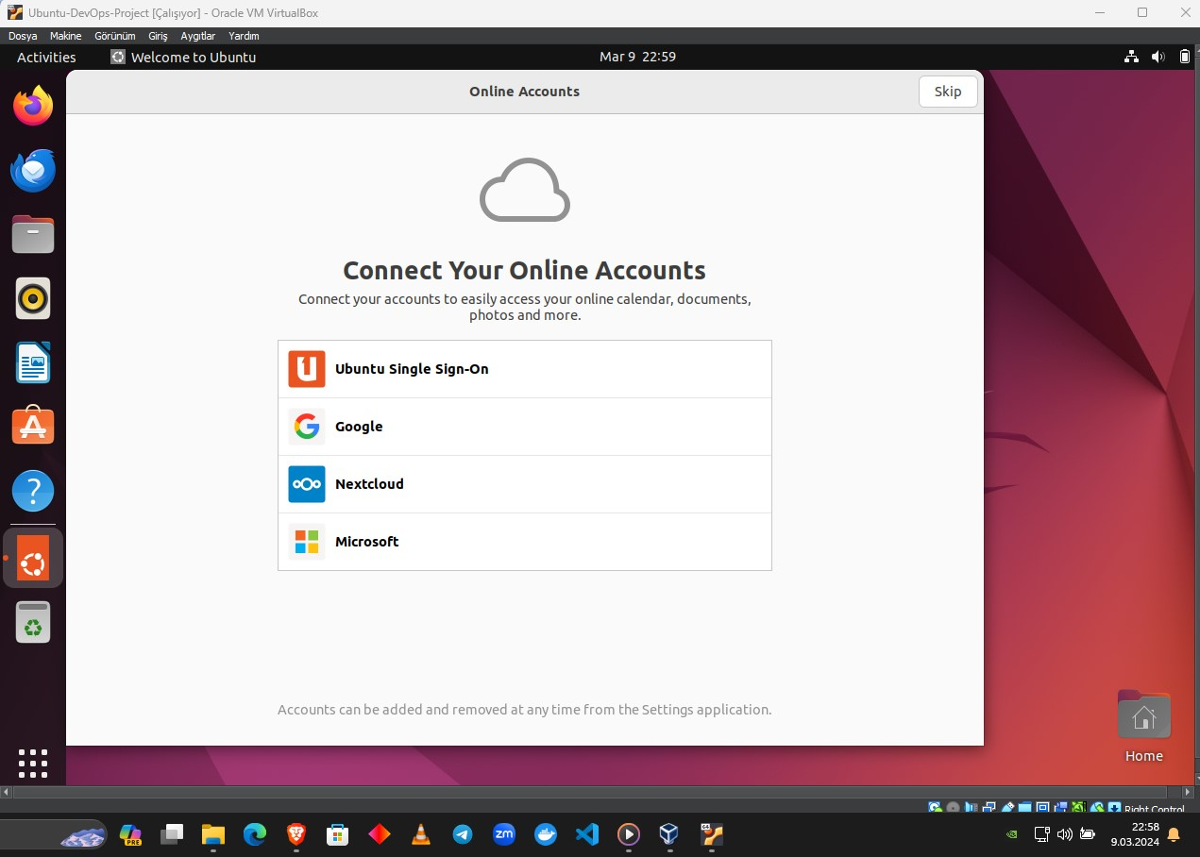

Slide 23


Slide 24
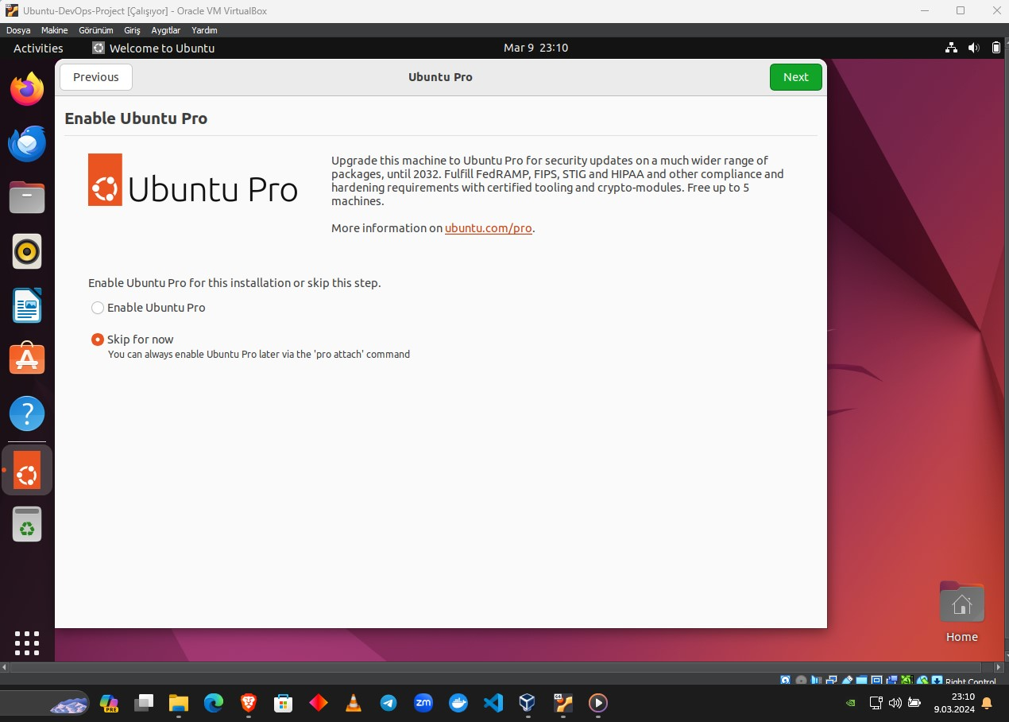

Slide 25
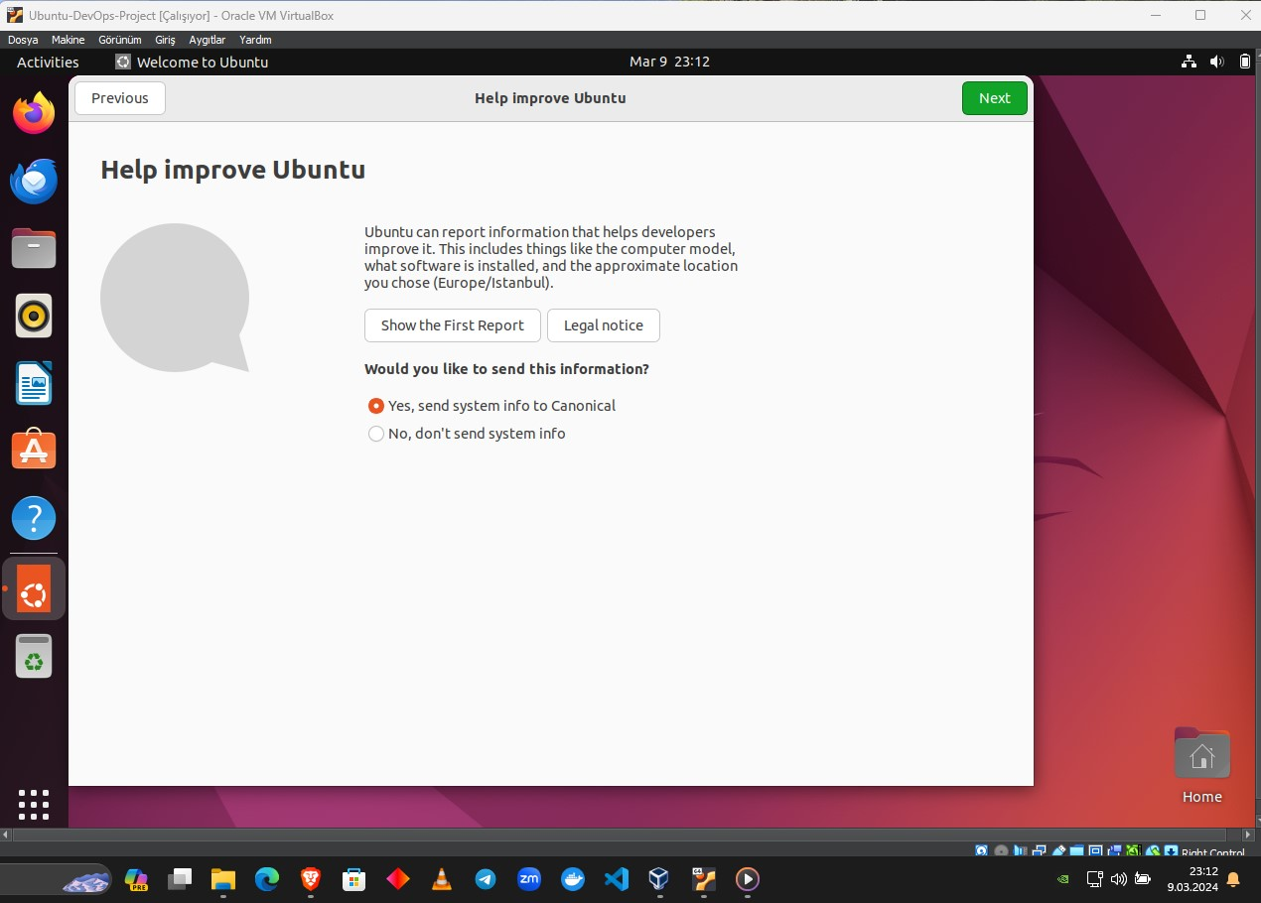

Slide 26
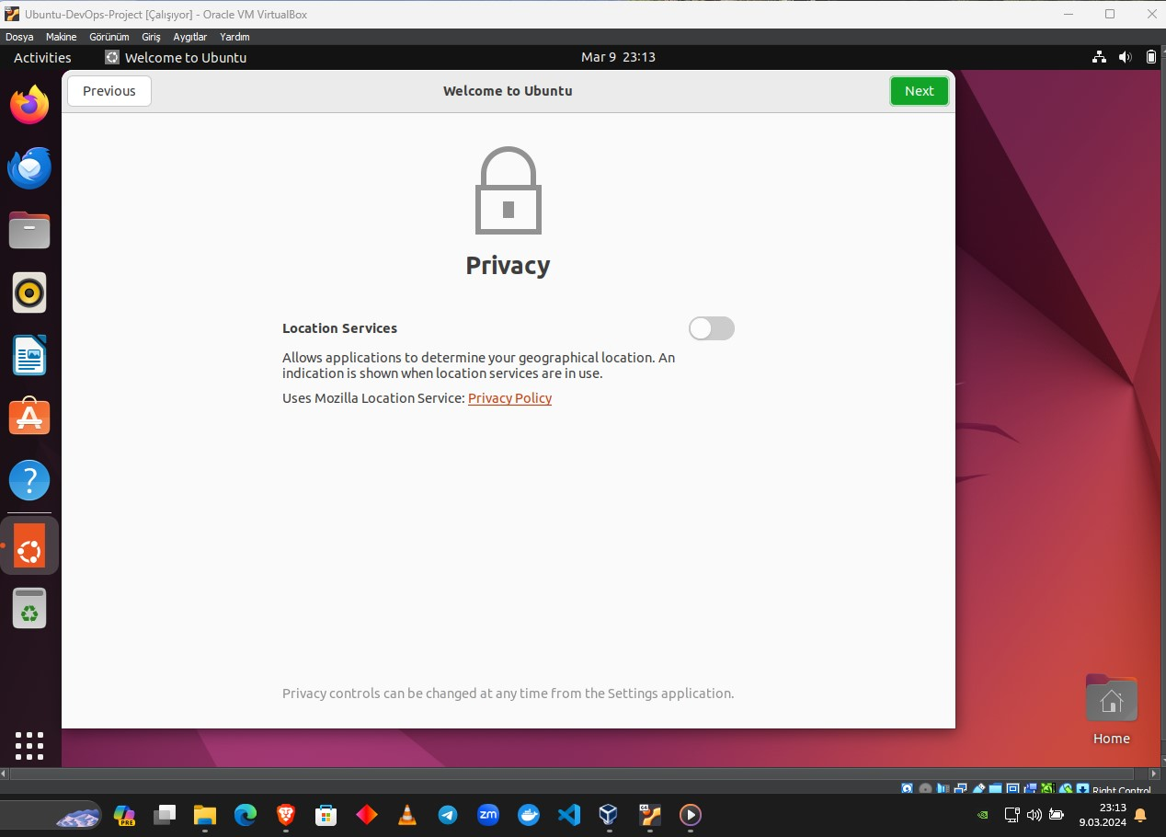

Slide 27
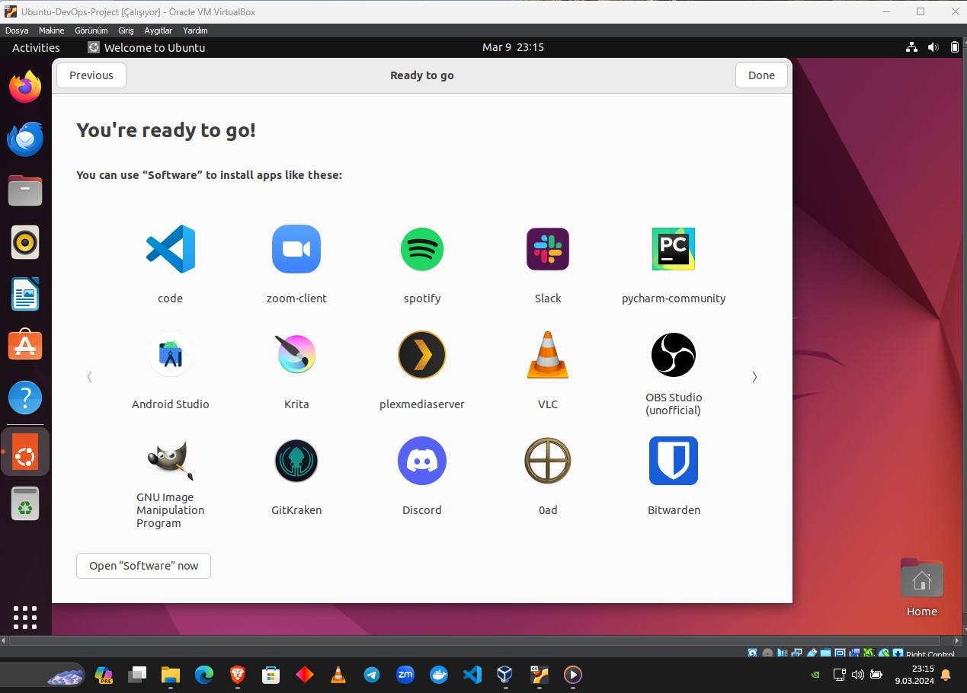

Slide 28
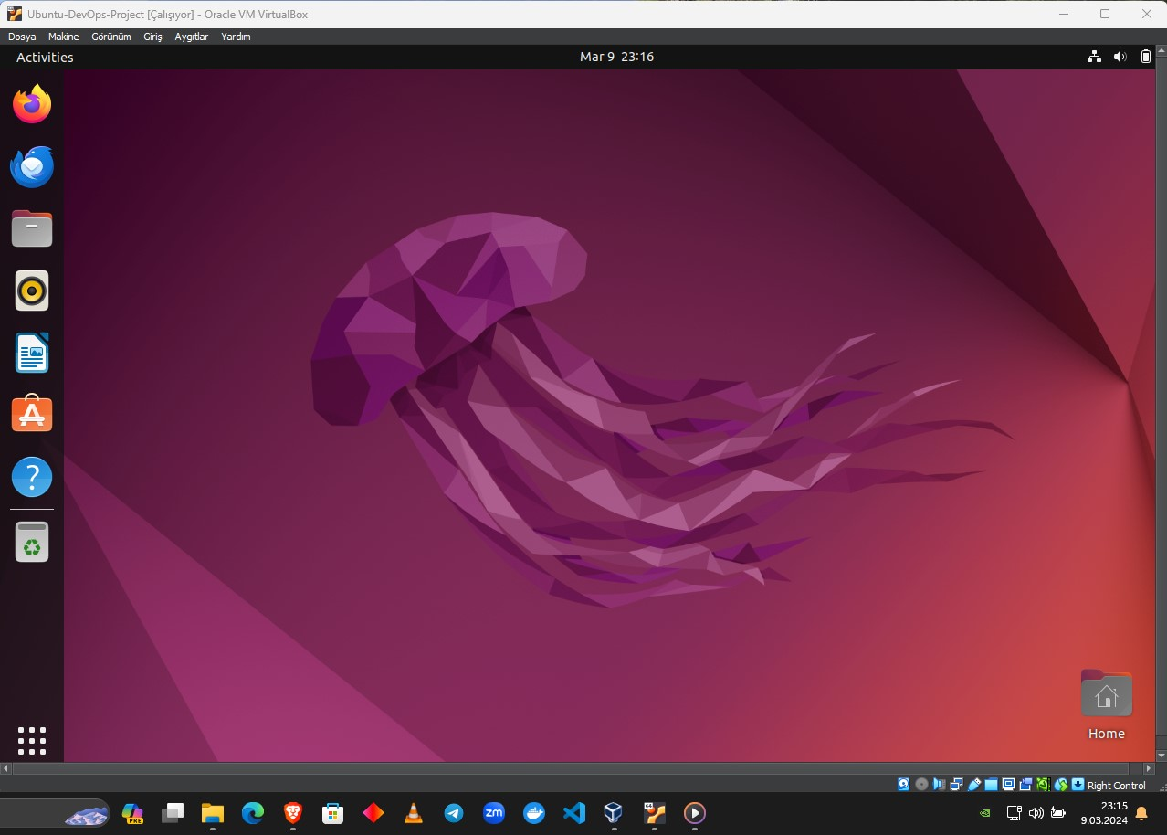

Slide 29
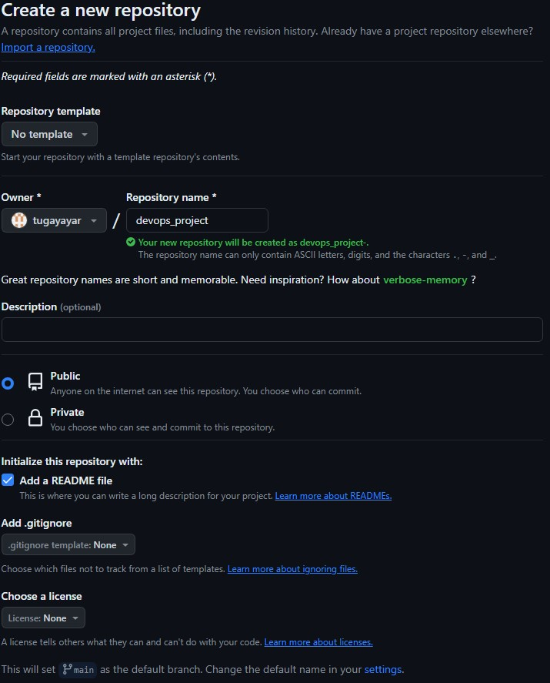
GitHub Repository

Slide 30
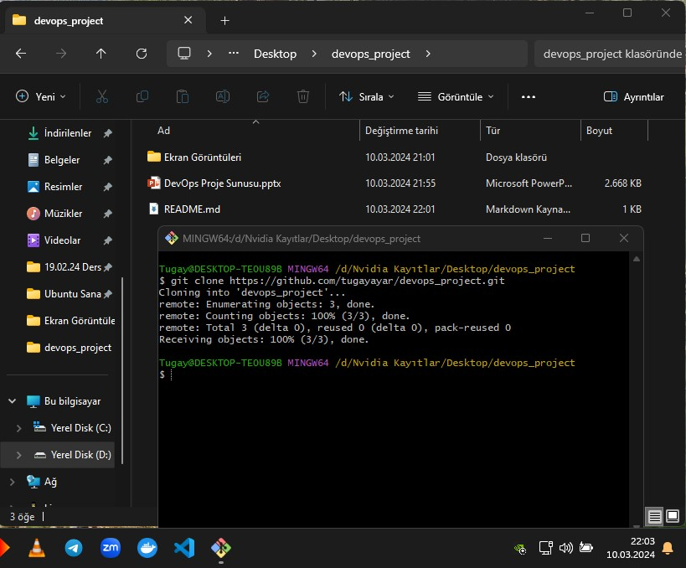

Slide 31
Git nedir?
Git, yazılım geliştirme süreçlerinde kullanılan bir versiyon kontrol sistemi (VCS) olarak bilinir.
Kodun tarihçesini takip etmek, değişiklikleri yönetmek, paralel geliştirmeyi desteklemek gibi işlevlere sahiptir.

Slide 32
VCS açılımı nedir?
VCS, "Version Control System" kelimesinin kısaltmasıdır. Türkçe karşılığı "Versiyon Kontrol Sistemi"dir.
Yazılım geliştirme süreçlerinde kodun yönetimini, değişikliklerin izlenmesini ve kodun farklı versiyonlarının saklanmasını sağlar.

Slide 33
İyi Bir Commit Özellikleri Nelerdir?
Anlamlı ve açıklayıcı mesajler: Commit mesajları, yapılan değişiklikleri net bir şekilde açıklamalıdır.
Küçük ve öz değişiklikler: Her commit, tek bir mantıklı değişikliği içermelidir.
İnceleme için temiz kod: Commit edilen kod, derleyici hataları içermemeli ve kod kalitesine önem verilmelidir.
İlgili dosyaları içermeli: Commit edilen değişiklikler, ilgili dosyalara odaklanmalıdır. Gereksiz dosyaları içermemelidir.
Mevcut kod tabanına uygunluk: Yeni commit, mevcut kod tabanı ile uyumlu olmalıdır. Çakışmaları ve sorunları minimize etmelidir.

Slide 34
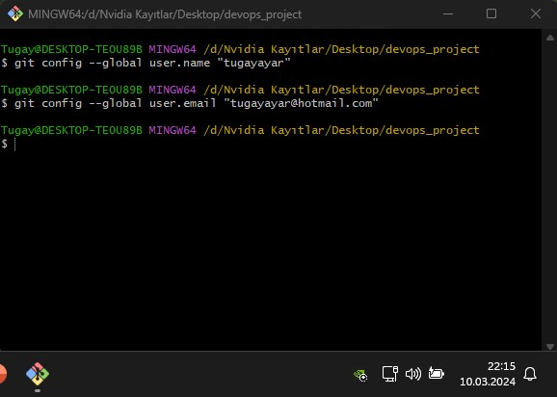

Slide 35
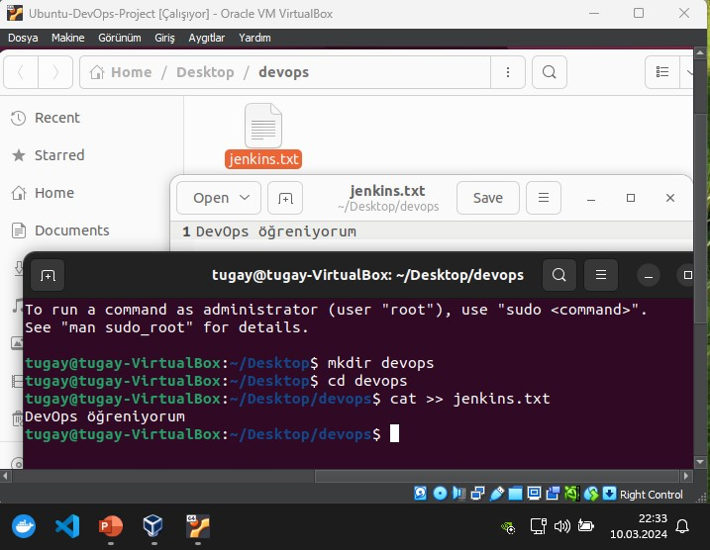

Slide 36
Staged Area (Hazır Alan)
Staged area, Git'in commit işlemi için hazırlandığı alandır.
Bu alanda, değişikliklerin commit edilmesi istenen dosyaları bulunur.
`git add` komutuyla değişiklikleri staged area'ya ekleyebilirsiniz.

Slide 37
Unstaged Area (Hazırlanmamış Alan)
Unstaged area, değişikliklerin henüz commit edilmemiş olduğu alandır.
Bu alanda, değişiklikler yapılmış ancak henüz commit işlemine dahil edilmemiş dosyalar bulunur.
`git status` komutuyla unstaged dosyaları görebilirsiniz.

Slide 38
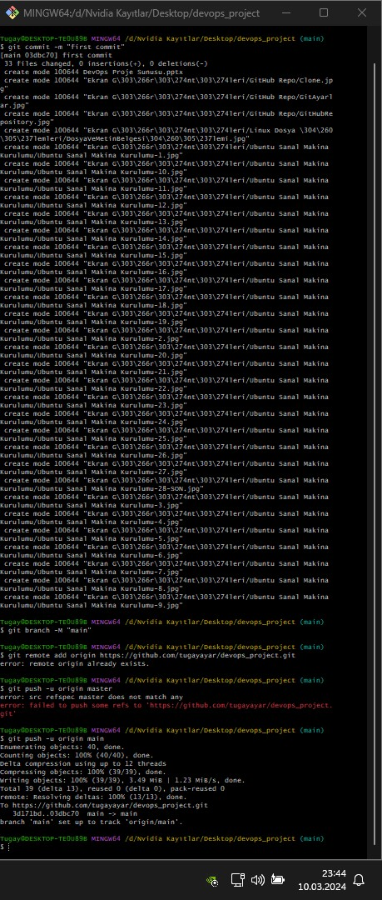
Github Repository İlk Commit

Slide 39
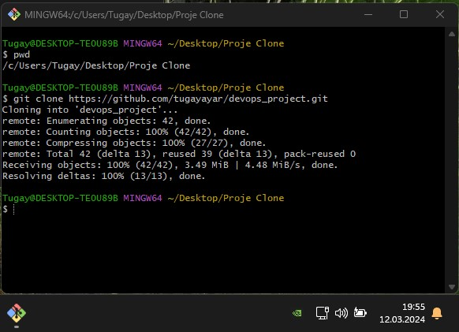
Local Clone Alma

Slide 40
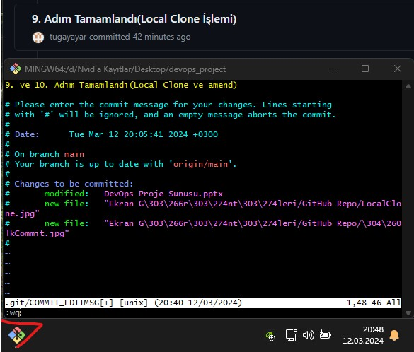
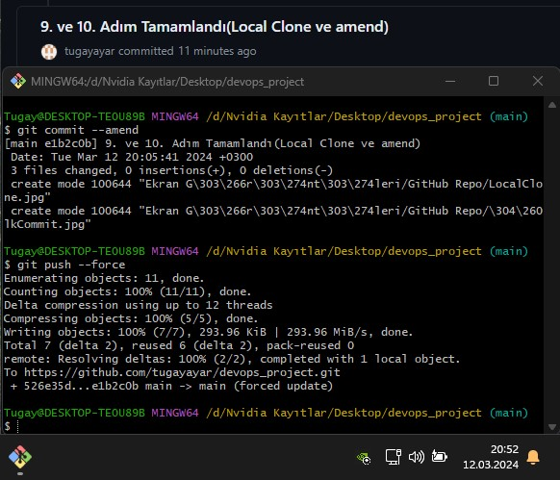
Commit İçeriği Değiştirme

Slide 41
«git log» Komutu
Bu komut, projenizin tarihçesini gösterir. Yani, projenizdeki yapılan her bir commit'in listesini ve bunların detaylarını gösterir. Commitlerin hash'leri, yazarları, tarihleri ve commit mesajları gibi bilgileri sağlar. Bu komut, projenin gelişimini takip etmek ve yapılan değişiklikleri incelemek için kullanılır.

Slide 42
«git status» Komutu
Bu komut, projenizin mevcut durumu hakkında bilgi verir. Hangi dosyaların değiştirildiğini, hangilerinin staged area'ya eklenmiş olduğunu ve hangilerinin henüz takip edilmediğini (untracked) gösterir. Bu komut, çalışma dizininizdeki değişiklikleri gözden geçirmenize ve bunları takip etmenize yardımcı olur. Bu şekilde, hangi dosyaların commit edilmesi gerektiğini veya hangilerinin dikkate alınması gerektiğini belirleyebilirsiniz.

Slide 43
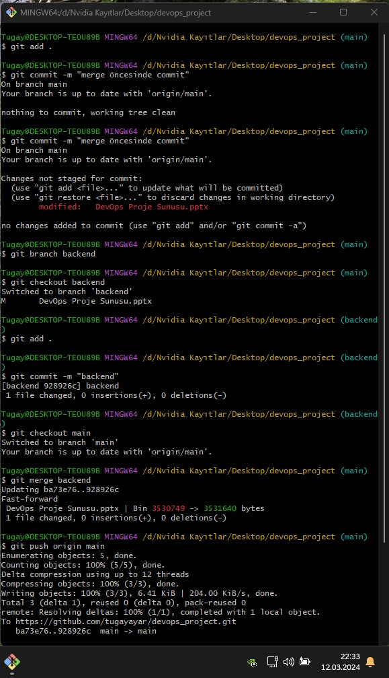
Branch Backend ve Merge Fast-forward

Slide 44
Git GUI Nedir?
Git'in grafik arayüzüdür. Kullanıcıların Git'in işlevlerini görsel bir şekilde yönetmelerine olanak tanır. Bu tür araçlar, dosya değişikliklerini görsel olarak inceleme, commit'ler oluşturma, dal oluşturma ve birleştirme gibi temel Git işlemlerini yapmanıza yardımcı olur. Git GUI araçları, daha az teknik bilgiye sahip kullanıcılar için Git'in kullanımını kolaylaştırabilir.

Slide 45
Git CLI Nedir?
Git'in komut satırı arayüzüdür. Kullanıcıların Git komutlarını doğrudan terminal veya komut istemcisinden çalıştırmalarını sağlar. Git CLI, dosya değişikliklerini izleme, commit'ler oluşturma, dal oluşturma, birleştirme, uzak depolarla etkileşim ve diğer Git işlemlerini gerçekleştirmek için kullanılır. Genellikle daha teknik bilgiye sahip kullanıcılar ve otomasyon için tercih edilir.

Slide 46
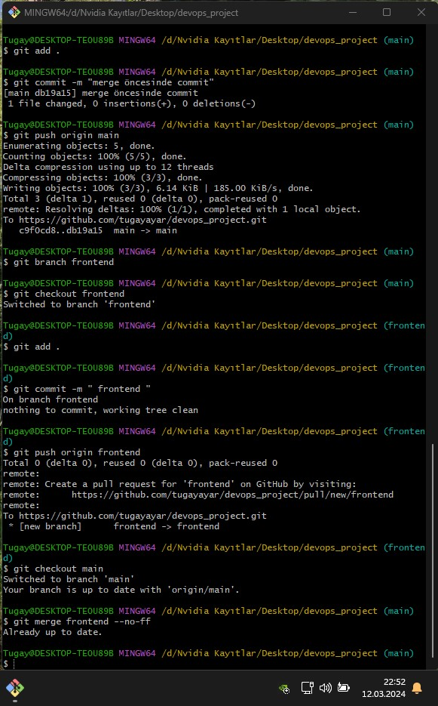
Branch Frontend ve Merge No-fast-forward

Slide 47
Git Stash Nedir?
Git stash, mevcut çalışma dizinindeki değişiklikleri geçici olarak saklamak için kullanılan bir mekanizmadır. Özellikle, üzerinde çalıştığınız bir dalda olmayan ve henüz commit etmek istemediğiniz değişiklikleri geçici olarak saklamak için kullanılır. Bu sayede, başka bir dalda çalışmak veya başka bir işle uğraşmak istediğinizde, mevcut değişikliklerinizi saklayabilir ve daha sonra geri alabilirsiniz.

Slide 48
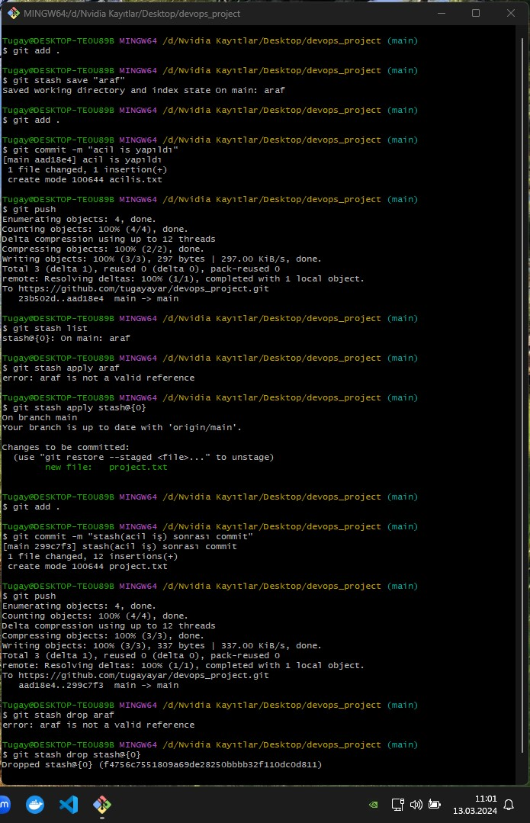
Git Stash Uyguluma

Slide 49
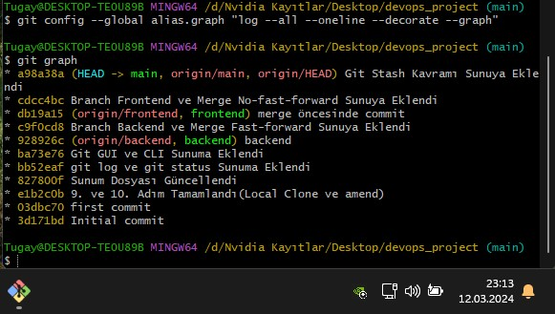
Alias Kullanarak Kod Kısaltma

Slide 50
Rebesa ile Merge Arasındaki Fark Nedir ?
"Rebase" ve "merge" işlemleri, bir daldaki değişiklikleri başka bir dal ile birleştirmek için kullanılan Git yöntemleridir.
Merge (Birleştirme): Merge işlemi, iki farklı dalda yapılan değişiklikleri birleştirir ve sonuç olarak yeni bir commit oluşturur. Bu işlem, genellikle lineer olmayan tarihçelerde kullanılır. Merge işlemi, mevcut dalınıza diğer bir dalı birleştirmek istediğinizde kullanışlıdır. Birleştirme sonucunda, her iki daldaki değişikliklerin geçmişi korunur.
Rebase (Yeniden Temel Alma): Rebase işlemi, mevcut dalınızı hedef dala "tekrar temel alır" ve mevcut dalınızdaki değişiklikleri hedef dalın üzerine uygular. Sonuç olarak, tarihçe daha temiz ve düzenli olur çünkü değişiklikler düzgün bir şekilde sıralanır. Rebase işlemi, genellikle lineer tarihçe tutmaya ihtiyaç duyduğunuzda veya daha temiz bir tarihçe elde etmek istediğinizde tercih edilir.
Özetle, merge işlemi değişiklikleri birleştirirken, rebase işlemi mevcut dalınızı hedef dala tekrar temel alır ve değişiklikleri uygular.

Slide 51
Git Conflict Nedir ?
Git Conflict (Çakışma): Git conflict veya çakışma, iki farklı kaynaktan gelen değişikliklerin uyumlu olmadığı durumlardır. Örneğin, aynı dosyanın aynı satırında farklı değişiklikler yapıldığında veya farklı daldan gelen değişiklikler çakıştığında bir conflict meydana gelir. Git, bu durumda otomatik birleştirme yapamaz ve kullanıcıdan bir karar almasını ister.

Slide 52
Bir Conflict Yediğimizde Ne Yapmamız Gerekiyor ?
İlk adım, conflict'i tespit etmektir. Git size conflict olduğunu belirten bir uyarı verecektir.
Conflict durumunda, öncelikle çakışan dosyaları elle düzeltmeniz gerekecektir. Bu, çakışan dosyaları açarak, conflict'in olduğu satırları düzenlemeniz veya çözmeniz anlamına gelir.
Daha sonra, conflict'i çözdüğünüz dosyaları işaretleyip, "git add" komutunu kullanarak staged area'ya eklemeniz gerekir.
Son adımda, "git commit" komutunu kullanarak conflict'i çözmüş ve düzeltmiş olduğunuz dosyaları commit etmelisiniz.

